Slide 1
AI Agent Chat Bot
시스템 설계
(업무 효율화를 위한 AI 비서 시스템)

Slide 2








01 프로젝트 개요
사내 웹 기반 AI 챗봇
LLM 기반 Agent 시스템
도입 목적
기대 효과
사내 파일/규정 검색 등 반복 업무 자동화
업무 자동화로 인한 작업 시간 단축
누구나 사용 가능한 웹 기반 범용 도구 개발
간단한 인터페이스로 누구나 쉽게 사용
유지보수 용이, 외부 사업화 확장
간편한 커스텀을 통한 사업화 기반 확보

Slide 3
02 시스템 주요 기능
1
챗봇을 통한 폴더내 파일 검색
2
RAG기반 사내 규정 QnA
3
팀별 커스텀 자동화 Agent
4
로그인 시스템
5
질문-응답 기록 보관

Slide 4








03 시스템 아키텍처
사용자
챗봇(웹)
LLM Agent
사용자의 질의 이해
Tool 호출
LLM Router
파일 검색 Tool Agent
문서 RAG Tool Agent
팀별 자동화 Agent
질문 답변 LLM
파일 경로 반환
문서 요약 응답
문서 요약 응답

Slide 5







04 시스템 구성 요소
구성요소
역할
프론트엔드
React 기반 웹 UI
백엔드
FastAPI, MariaDB
LLM
API : GPT-4o / Gemini / Claude | Local : Llama / Gemma / Qwen
Tool – 파일 검색
NAS DB 기반 검색 툴
Tool – 문서 RAG
사내 규정 문서 벡터화 + 질의응답
Tool – 자동화 Agent
팀별 커스텀 자동화 Agent
로그 시스템
질문 응답 저장
인증 시스템
사내 ID 기반 로그인 처리 (SSO/JWT 등)

Slide 6

05 웹 시스템 아키텍처
백엔드
프론트엔드
Gateway
데이터
처리
DB
요청
채팅 화면
마이페이지
API 호출
AI 요청
사용자
메인 화면
도구 선택
AI Agent
응답
처리 결과
AI 결과
라우팅
Controller

Slide 7

05 웹 서비스
5-1 요구사항 정의
프론트엔드 요구사항
백엔드 요구사항
회원 관리 페이지
- 회원가입/로그인/로그아웃
- 마이페이지
- 대화 이력 관리
2. ChatBot 페이지
- 채팅 인터페이스 : 챗봇과 대화하는 UI
- 빠른 액션 : 알맞은 프롬프트 자동 삽입
- 도구 선택 : Agent의 도구 선택 메뉴
1. 회원 관리
- 회원가입/로그인/로그아웃
- 내 정보 조회/수정
- 대화 이력 조회/삭제
2. ChatBot
- 대화 처리 : AI 모델 연동
- 비동기 응답 처리
- 채팅방 생성/조회
- 메시지 관리
- 메시지 상태 처리(전송중, 완료, 실패)
- 파일 업로드 및 처리

Slide 8


05 기술 스택 및 구성
프론트엔드
백엔드
Html / css / React
Fast API / LangChain
DB
인증
MariaDB / Chroma / FAISS
OAuth2, JWT, SSO 연동
배포
Docker + 사내용 서버 / AWS VPC

Slide 9

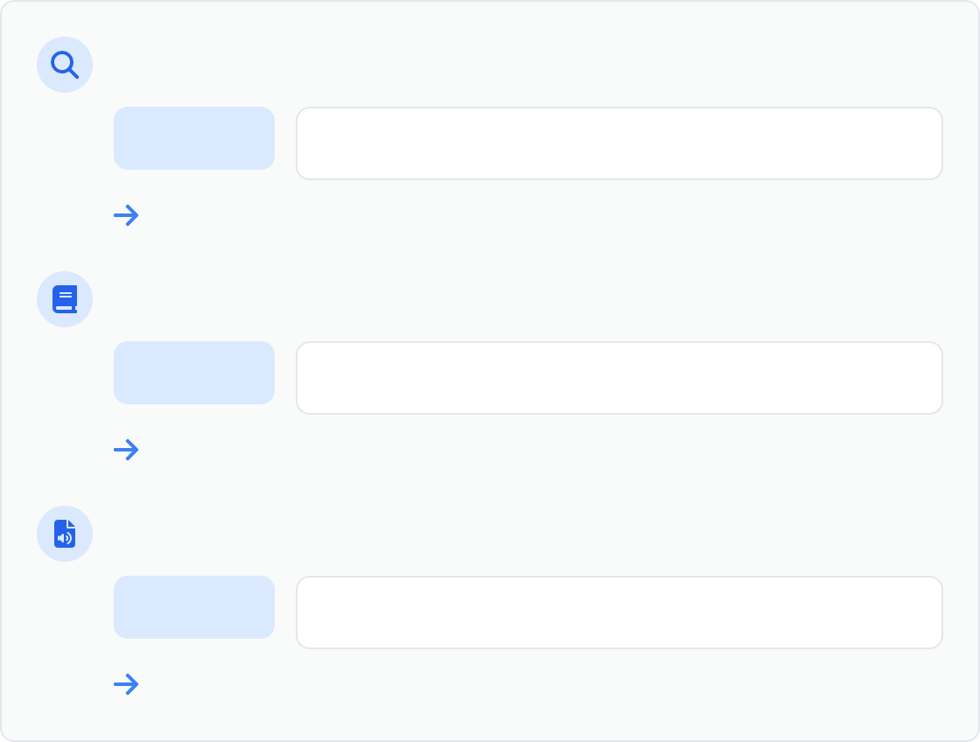
06 향후 확장 계획 및 활용 시나리오
확장 프로그램
활용 가능 시나리오
일정조회 Tool
파일 검색 활용
Google/사내 캘린더 API 연동
사용자 질문
“7주차 주간 업무 보고 파일 찾아줘”
NAS 파일검색 툴 호출
회의 요약 Tool
규정 조회 활용
Zoom/클로바노트 회의 녹취 → 요약
사용자 질문
“연차 규정 알려줘”
보고서 요약 Tool
규정 RAG 툴 호출
PDF/Word 업로드 → 핵심 요약
회의 요약 활용
사용자 질문
“회의 요약해줘”
AI 가이드봇
회의 음성 파일 업로드 -> 텍스트 변환 후 요약
신규입사자용 문서 RAG 챗봇
노션 활용
외부 프로그램 연동
사용자 질문
“파일을 요약후 노션에 올려줘”
Notion / Github등의 외부 도구와의 연동
Notion과의 연동으로 자동 게시물 등록

